Slide 1

Министерство образования Красноярского края
краевое государственное бюджетное профессиональное образовательное учреждение
«Красноярский колледж радиоэлектроники и информационных
Отчет по учебной практике ПМ.01 Участие в проектировании сетевой инфраструктуры
Выполнил: Аверяскин Е. В. Кулинча П.В
Группа: 9КС1.17
Руководитель: Лац Е.М.

Slide 2
ПМ.01 Участие в проектировании сетевой инфраструктуры
Цель учебной практики - проектирование компьютерной сети для учебного учреждения.
Основной задачей учебной практики является анализ требований к сети, обоснование выбора топологии и кабельных линий связи, расчет длинны кабеля, подбор сетевого оборудования, подбор программного обеспечения, экономический расчет.
В первом разделе производится оформление технического задания, где произведен анализ требований к сети, анализ требования заказчика.
Во втором разделе описаны основные фазы проектирования сети, описан выбор коммуникационного активного и пассивного оборудования, разработка проекта кабельной системы, описание аппаратной комнаты, распределение сетевых адресов.
В третьем разделе произведен экономический расчет затрат на создание сети.
Аверяскин Е. В. Кулинча П.В группа:9КС-1.17

Slide 3
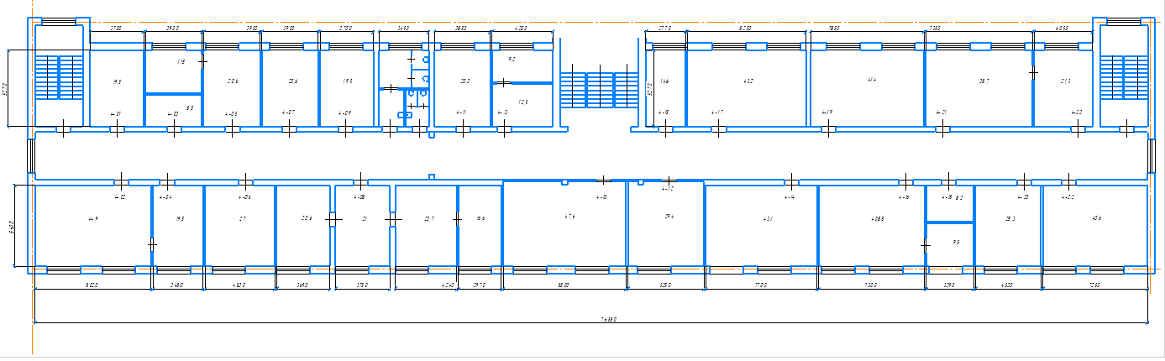
ПМ.01 Участие в проектировании сетевой инфраструктуры
План помещения
Аверяскин Е. В. Кулинча П.В группа:9КС-1.17

Slide 4
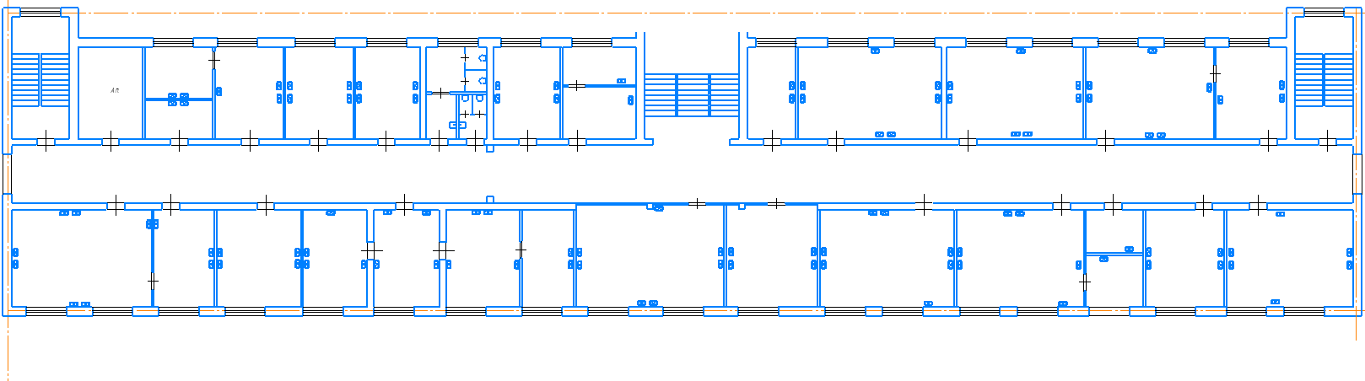
ПМ.01 Участие в проектировании сетевой инфраструктуры
Коммутатор Cisco WS-C3850R-24T-S
План помещения с расстановкой информационных розеток
Аверяскин Е. В. Кулинча П.В группа:9КС-1.17

Slide 5
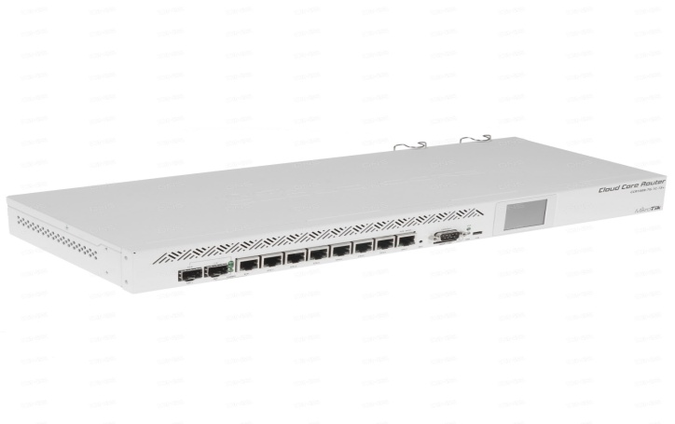
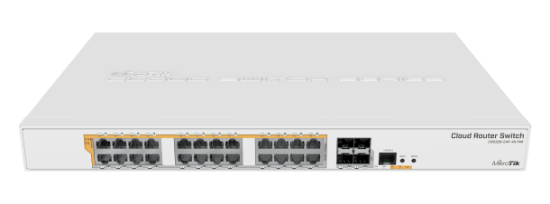
ПМ.01 Участие в проектировании сетевой инфраструктуры
Активное сетевое оборудование — устройства, необходимые для работы компьютерной сети, например: маршрутизатор, коммутатор, концентратор, патч-панель и др.( стр. 12 )
Маршрутизатор: Mikrotik CCR1009-7G-1C-1S+.
(8 LAN портов, 2 SFP порта, поддержка DHCP, поддержка NAT)
Главный коммутатор: MIKROTIK CRS328-24P-4S+RM
(управляемый, 24 порта (2 SFP порта), поддержка VLAN)
Аверяскин Е. В. Кулинча П.В группа:9КС-1.17

Slide 6
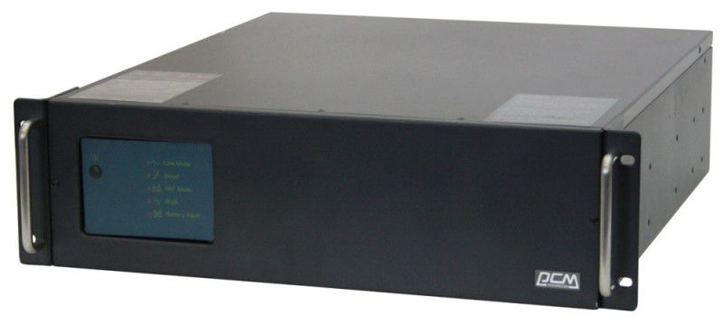
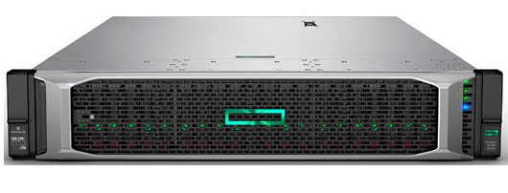
ПМ.01 Участие в проектировании сетевой инфраструктуры
Оборудование для аппаратной комнаты
Аппаратная — помещение, занимаемое телекоммуникационным и/или серверным оборудованием, обслуживающим пользователей в здании.
Сервер: HPE ProLiant ML30 Gen9.
(mini-tower; процессор: Xeon E3-1120 v6; ОЗУ: 8 ГБ, 2 Ethernet порта).
ИБП: POWERCOM King Pro RM KIN-3000AP
(1800/3000 ВА; 8 часов;)
Аверяскин Е. В. Кулинча П.В группа:9КС-1.17

Slide 7
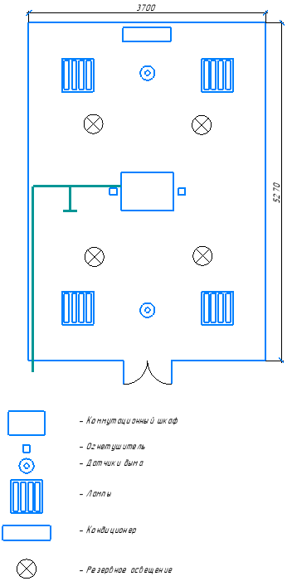
ПМ.01 Участие в проектировании сетевой инфраструктуры
План схема аппаратной комнаты
Аверяскин Е. В. Кулинча П.В группа:9КС-1.17

Slide 8
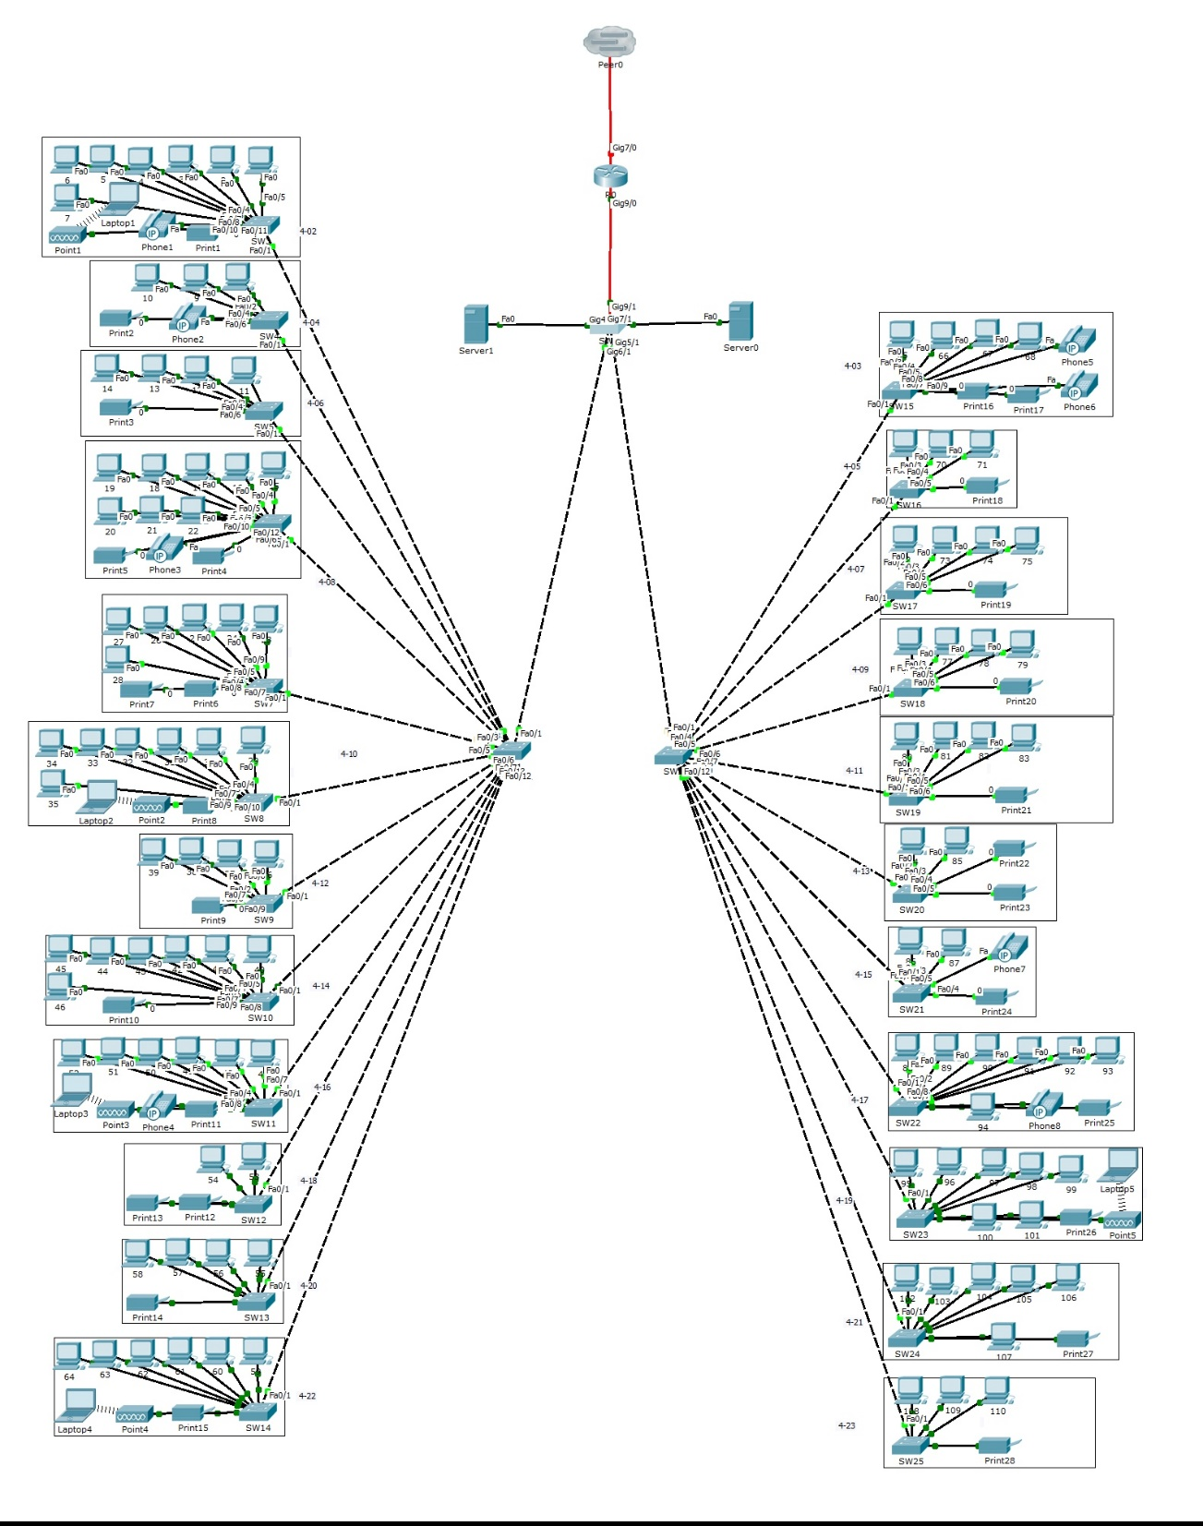
ПМ.01 Участие в проектировании сетевой инфраструктуры
Схема подключения устройств сети
Аверяскин Е. В. Кулинча П.В группа:9КС-1.17

Slide 9
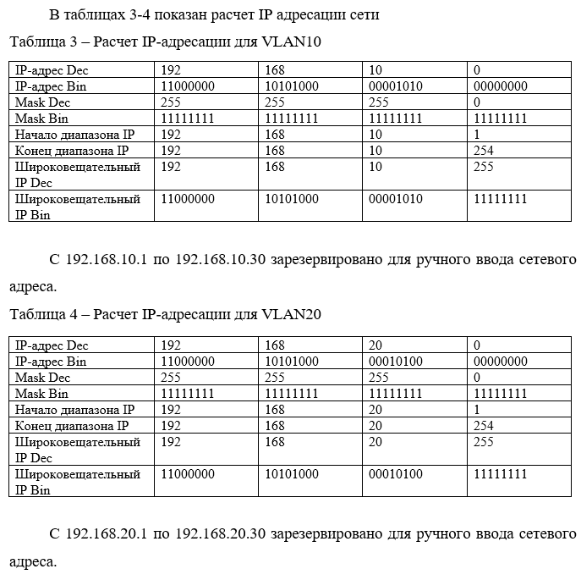
ПМ.01 Участие в проектировании сетевой инфраструктуры
Расчет IP адресации сети ( стр. 18 )
Аверяскин Е. В. Кулинча П.В группа:9КС-1.17

Slide 10
ПМ.01 Участие в проектировании сетевой инфраструктуры
ЗАКЛЮЧЕНИЕ
В пояснительной записке к учебной практике были выполнены поставленные цели и задачи, основная цель учебной практики – разработка сети для учебного учреждения, решена и продемонстрирована с подробным описанием всех действий для ее достижения.
ЛВС содержит две рабочие группы с общим количеством компьютеров 110 в шт., протяженность кабельной линии 1293,95 метров, количество коммутаторов – 28.
Курсовой проект содержит расчет IP адресации сети рассчитанный на максимальное количество рабочих станций и расчет длины кабельной системы в соответствии с поставленными задачами.
Были рассчитаны затраты на организацию локальной вычислительной сети центра занятости.
Затраты на организацию сети составили 7935627 руб.
Из которых:
Затраты на программного обеспечение составляют: 2220510 руб.;
затраты на оборудование составляют: 5019692 руб.;
затраты на монтажные услуги, составляют: 695425 руб.
Аверяскин Е. В. Кулинча П.В группа:9КС-1.17

Slide 11
ПМ.01 Участие в проектировании сетевой инфраструктуры
Спасибо за внимание!
Аверяскин Е. В. Кулинча П.В группа:9КС-1.17

